Slide 1






Trường Đại học Công nghệ Thông tin – Đại học Quốc gia Tp. Hồ Chí Minh
Khoa Mạng máy tính và truyền thông
BÁO CÁO ĐỒ ÁN CUỐI KỲ
MÔN: Cơ chế hoạt động của mã độc
Ngô Hồng Phúc - Nguyễn Việt Hoàng – Nguyễn Tài Hiếu – Trần Hữu Hiếu
Chủ đề:
Worm Malware:
Mô phỏng WannaCry lây lan qua SMB
GVHD: TS. Phan Thế Duy
University of Information Technology (UIT), VNU-HCM
1

Slide 2
Nội dung trình bày
Phần I. Giới thiệu đề tài
Phần II. Cơ sở lý thuyết
Phần III. Mô phỏng WannaCry
Phần IV. Phương pháp phát hiện và ngăn chặn
Phần V. Kết luận
University of Information Technology (UIT), VNU-HCM
2

Slide 3
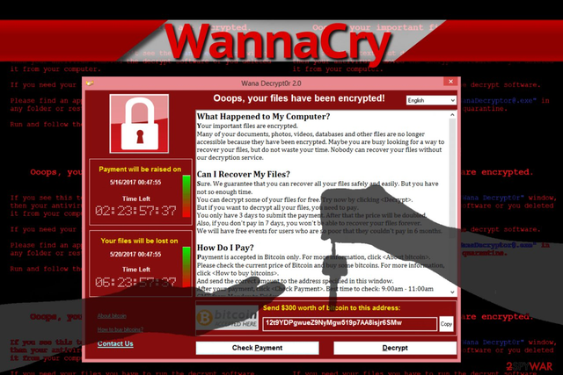
Phần I. Giới thiệu đề tài
Tóm tắt đề tài:
- WannaCry là cuộc tấn công ransomware toàn cầu tháng 5/2017, sử dụng lỗ hổng EternalBlue để lan truyền qua mạng nội bộ, ảnh hưởng hơn 300,000 máy tính trên 150 quốc gia.
- Mục tiêu các máy tính chạy hệ điều hành Microsoft Windows bằng cách mã hóa dữ liệu và đòi tiền chuộc dưới hình thức tiền điện tử Bitcoin
- Nghiên cứu này mô phỏng cơ chế lan truyền của WannaCry nhằm đưa một cái nhìn trực quan nhất về tác động của cuộc tấn công này.
University of Information Technology (UIT), VNU-HCM
3

Slide 4

Phần I. Giới thiệu đề tài
Mục đích đồ tài:
- Làm rõ cơ chế hoạt động của worm-based Ransomware thông qua SMB trong mạng nội bộ.
- Đánh giá được các rủi ro từ mã độc dạng worm và cả ransomware, từ đó đề xuất các biện pháp bảo vệ và giảm thiểu tác động của cuộc tấn công.
University of Information Technology (UIT), VNU-HCM
4

Slide 5
Phần II. Cơ sở lý thuyết
Worm
Mã độc tự nhân bản và lây lan qua mạng mà không cần người dùng tương tác.
Ransomware
Mã độc mã hóa dữ liệu và đòi tiền chuộc để giải mã.
SMB (Server Message Block)
Server Message Block là một giao thức mạng dùng để chia sẻ tệp tin, máy in và các tài nguyên khác giữa các máy tính trong mạng. Nó cho phép máy tính đọc, ghi file và truy cập tài nguyên từ xa như thể đang dùng trên máy cục bộ.
University of Information Technology (UIT), VNU-HCM
5

Slide 6
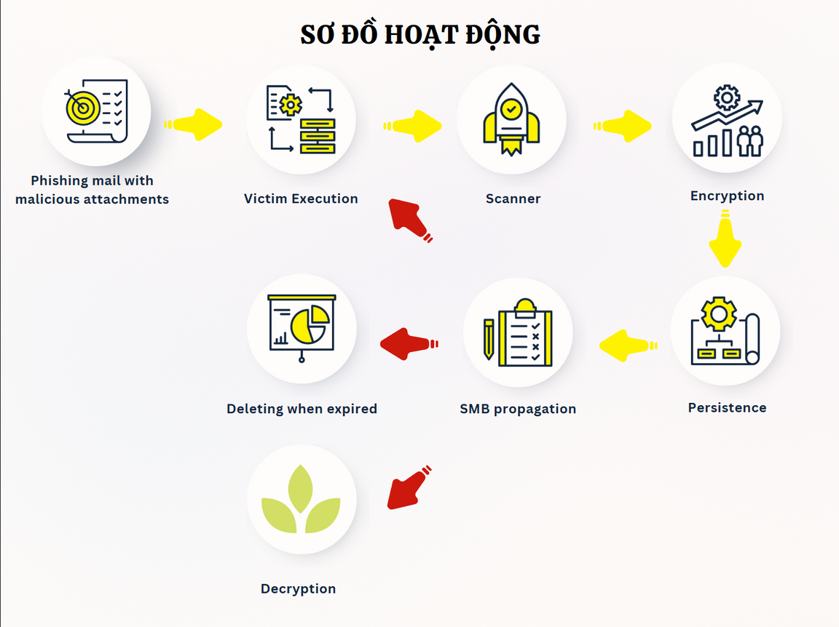
Phần III. Mô phỏng WannaCry
University of Information Technology (UIT), VNU-HCM
6

Slide 7
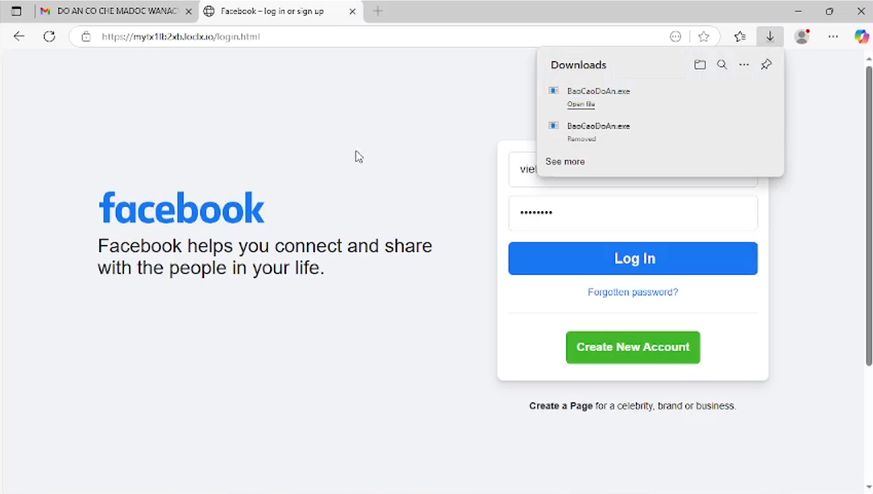
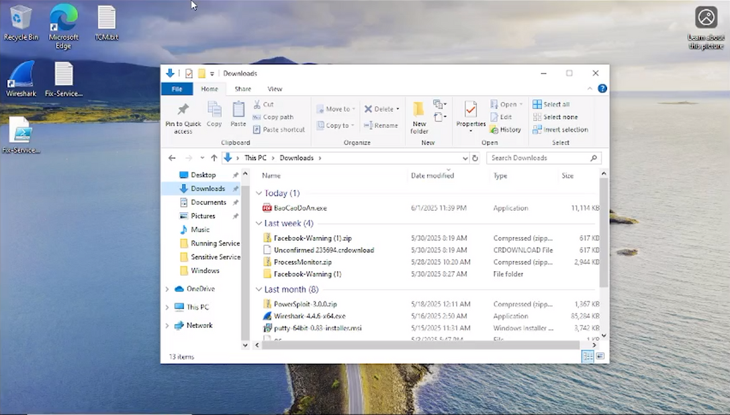
Phần III. Mô phỏng WannaCry
Thực hiện Phishing Mail
Thực hiện phishing nạn nhân với tệp đính kèm .exe
University of Information Technology (UIT), VNU-HCM
7

Slide 8
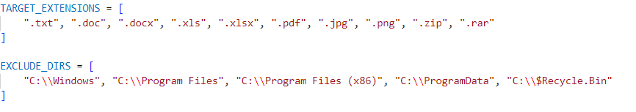
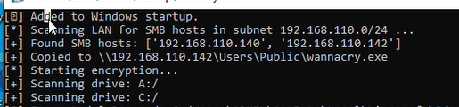
Phần III. Mô phỏng WannaCry
1. Scanner
University of Information Technology (UIT), VNU-HCM
8

Slide 9
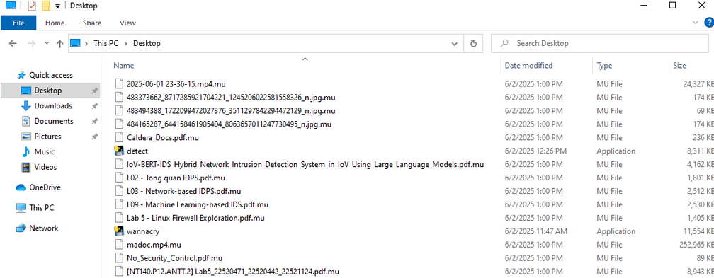
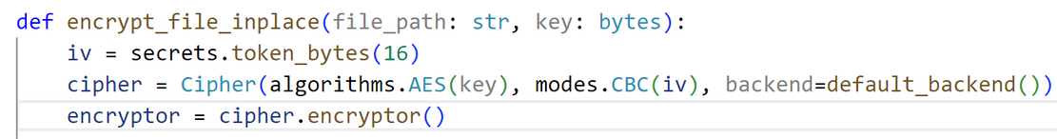
Phần III. Mô phỏng WannaCry
2. Encryption
Khóa được tạo từ một chuỗi cố định bằng cách sử dụng hàm băm SHA-256 để tạo ra một khóa 32 byte
Duyệt tất cả các file trong ổ đĩa và sử dụng thuật toán AES-256 ở chế độ CBC để mã hóa các file tìm được và đổi tên thành .mu
Bỏ qua các thư mục hệ thống như C:\\Windows, C:\\Program Files ... để tránh làm hỏng máy nạn nhân ngay lập tức
University of Information Technology (UIT), VNU-HCM
9

Slide 10
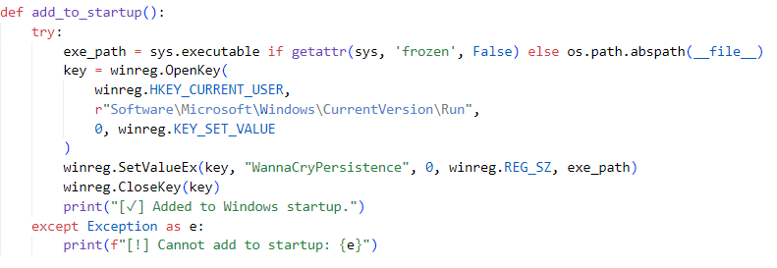
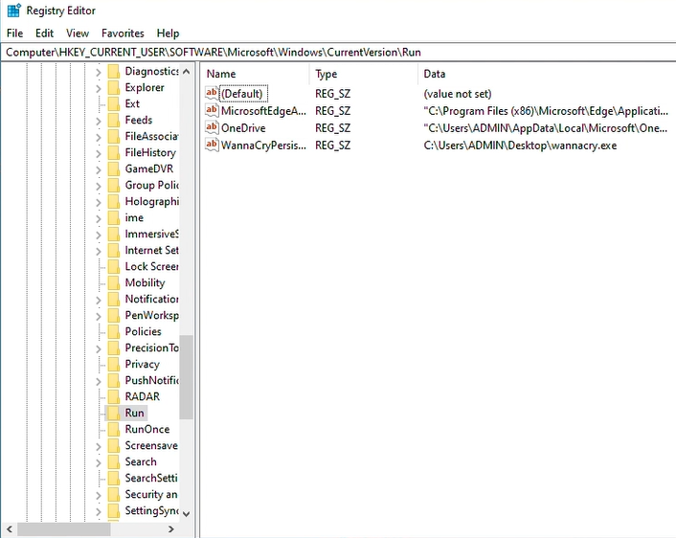
Phần III. Mô phỏng WannaCry
3. Persistence
University of Information Technology (UIT), VNU-HCM
10

Slide 11
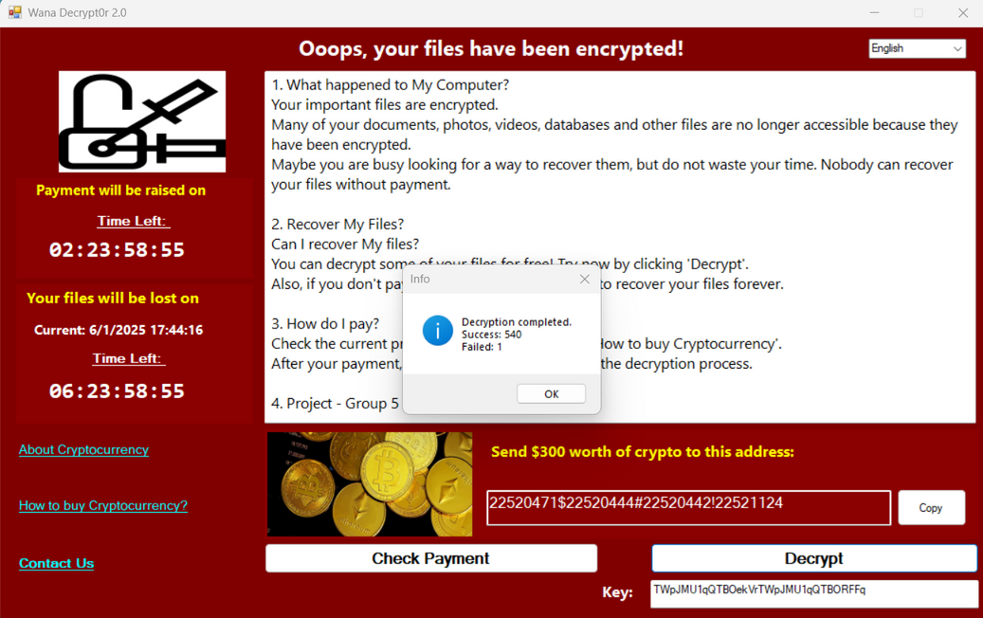
Phần III. Mô phỏng WannaCry
4. Decryption
University of Information Technology (UIT), VNU-HCM
11

Slide 12
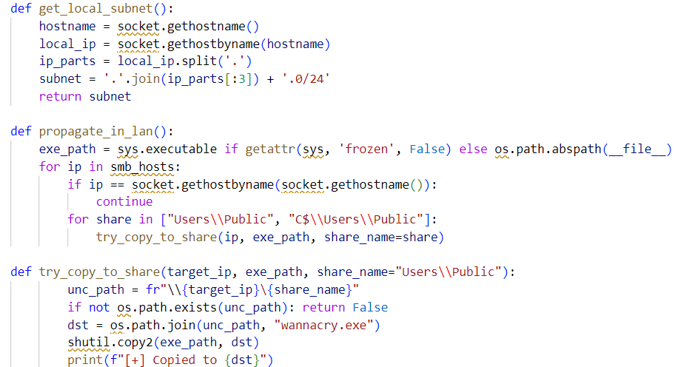
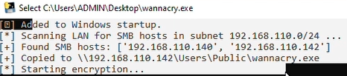
Phần III. Mô phỏng WannaCry
5. Lây lan qua SMB
University of Information Technology (UIT), VNU-HCM
12

Slide 13
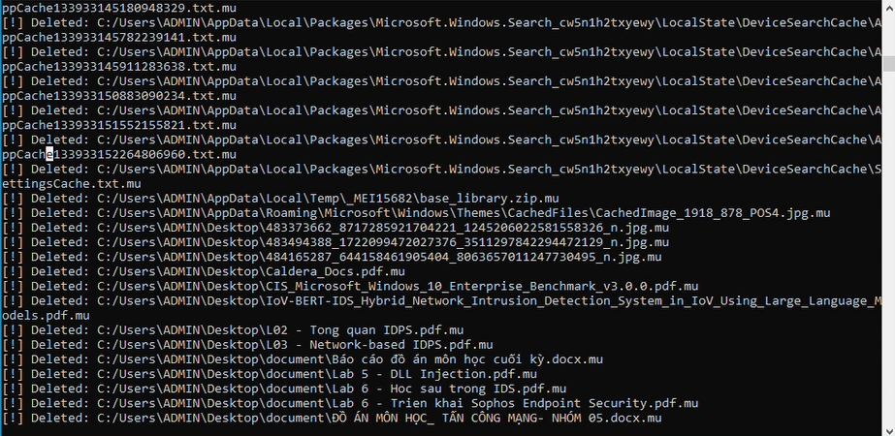
Phần III. Mô phỏng WannaCry
6. Xóa dữ liệu khi hết hạn
University of Information Technology (UIT), VNU-HCM
13

Slide 14
Phần IV. Phương pháp phát hiện và ngăn chặn
Phát hiện
Giám sát sửa đổi tệp hàng loạt (hoạt động ransomware tiềm năng).
Phát hiện hành vi tạo file .exe nhằm phát tán worm trong các thư mục AppData, Temp, Public ...
Giám sát kết nối SMB: cảnh báo nếu thấy nhiều kết nối đến port 445
Kiểm tra Registry thường xuyên, cảnh báo khi phát hiện có thay đổi
Liệt kê và giám sát danh sách các process đang chạy, nếu thấy có process mới xuất hiện không nằm trong white list thì cảnh báo
University of Information Technology (UIT), VNU-HCM
14

Slide 15
Phần IV. Phương pháp phát hiện và ngăn chặn
2. Ngăn chặn
Cập nhật hệ điều hành đầy đủ và thường xuyên
Không nhấn vào liên kết lạ hay thực thi file từ nguồn không tin cậy
Bật UAC để hạn chế quyền thực thi tự động
EDR/HIPS: Công cụ giám sát hành vi tiến trình và dừng nếu nghi ngờ
University of Information Technology (UIT), VNU-HCM
15

Slide 16
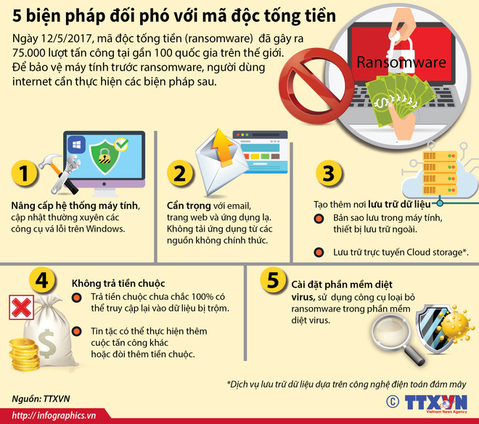
Phần V. Kết luận
University of Information Technology (UIT), VNU-HCM
16

Slide 17
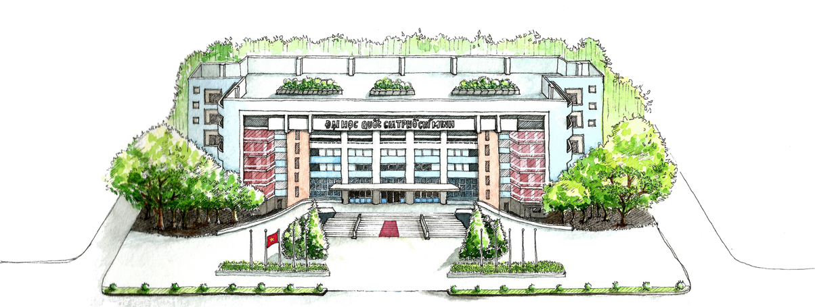
Trường ĐH Công nghệ Thông tin
Đại Học Quốc Gia TP. HCM
Xin cảm ơn
17

